Slide 1
腾讯云配置上线

Slide 2
1.进入腾讯云官网购买服务器,操作系统为CentOS 2.接下去下载并安装Xshell（一个远程管理linux服务器的客户端软件）。在运行该软件之后，点击新建，在弹出的新建会话属性窗口中，在名称这一栏填写自定义的会话名，在主机这一栏填写我们云服务器的公网IP地址，其余部分均保持默认状态即可。 3.选择确定，即保存了这一条会话，选中这条会话，点击连接，接下去输入用户名和初始密码即可。当Xshell面板当中出现如下视图，则说明成功登录到腾讯云服务器。

Slide 3
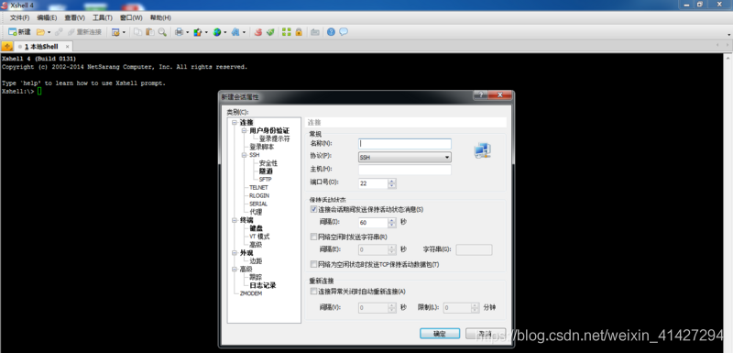
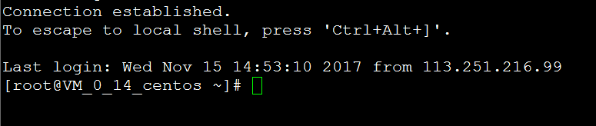

Slide 4
然后下载nvm
1安装版本管理工具gityum install git查看git版本git –version
2 安装Node.js版本管理工具nvmcurl -o- https://raw.githubusercontent.com/creationix/nvm/v0.33.11/install.sh | bash
或者wget -qO- https://raw.githubusercontent.com/creationix/nvm/v0.33.11/install.sh | bash
还可以用下面这种方法git clone git://github.com/creationix/nvm.git ~/nvm
验证安装command -v nvm
设置nvm自动运行echo "source ~/nvm/nvm.sh" >> ~/.bashrcsource ~/.bashrc
查询Node.js版本nvm list-remote
安装Node.js版本nvm install v8.6.0
切换Node.js版本nvm use v8.6.0
升级npmnpm -g

Slide 5
安装Nginx
1 下载Nginx安装包
wget http://nginx.org/download/nginx-1.9.9.tar.gz
2 把压缩包解压到usr/local/java
tar -zxvf nginx-1.9.9.tar.gz
3 切换到cd /usr/local/java/nginx-1.9.9/下面
执行三个命令：
./configure
make
make install
4 切换到/usr/local/nginx安装目录
5 执行 ll
配置nginx的配置文件nginx.conf文件，主要也就是端口
使用vim来进行更改

Slide 7
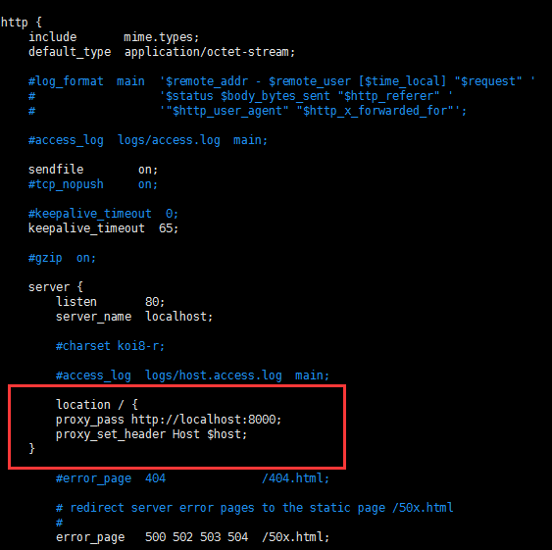
配置 ~ localhost :

Slide 8
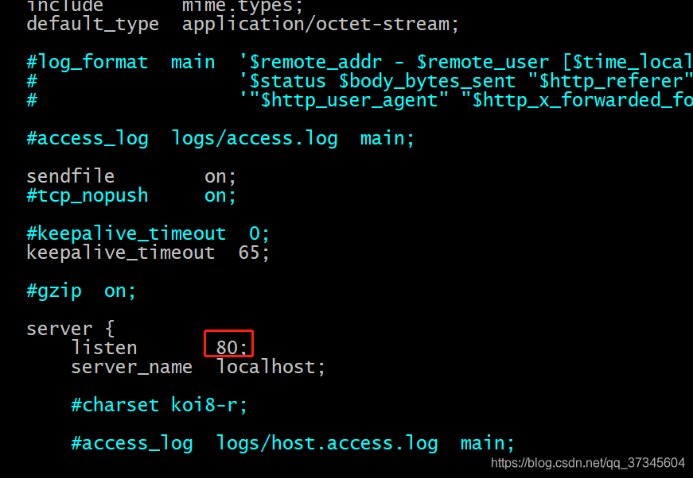

Slide 9
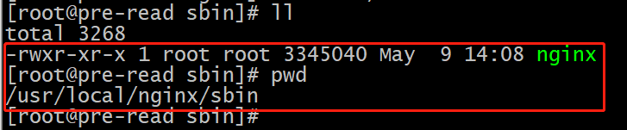
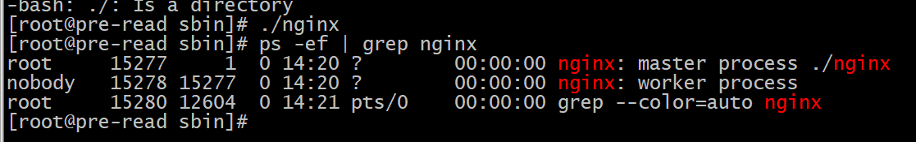
启动nginx服务
1 切换目录到/usr/local/nginx/sbin下面
2 启动nginx命令
./nginx
3查看nginx服务是否启动成功
ps -ef | grep nginx

Slide 10
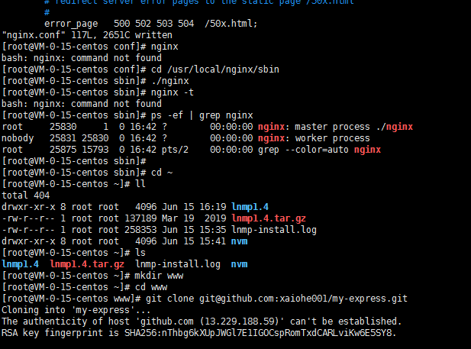
Nginx启动成功后执行
cd ~ 和 ll 和 ls
然后创建www文件 mkdir www并进入cd www

Slide 11
然后在本地创建一个express文件并上传到GitHub上
并把要上传到服务器的网页打包生成dist文件,把dist文件里边的内容复制到express目录下的public文件
然后检查SSH-KEY是否已经生成过
ls -al ~/.ssh
生成新的SSH-KEY
ssh-keygen -t rsa -C your_email@example.com
生成成功后查看生成成功的KEY
cat /root/.ssh/id_rsa.pub
然后把生成的KEY复制下来添加到GitHub 密钥

Slide 12
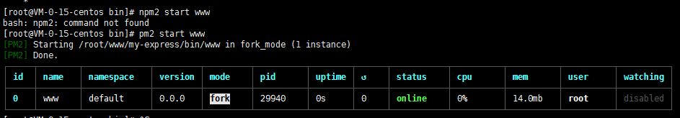
此时还应在www目录下 执行GitHub克隆express代码
修改端口号 同nginx端口
然后执行 全局安装pm2
npm install pm2 -g
最后运行pm2 start www

